Slide 1
Seconde 8 Module 12
M. FELT

Slide 2
Module 12: Algorithmique #3
Objectif:
Instruction conditionnelle

Slide 3

Instruction conditionnelle
La résolution de certains problèmes nécessite la mise en place d’un test pour effectuer une tâche:
Si le test est positif, on effectue la tâche.
Sinon on effectue une autre tâche.
Algorithmique:
Si condition
Alors tâche 1
Sinon tâche 2
Fin Si

Slide 4
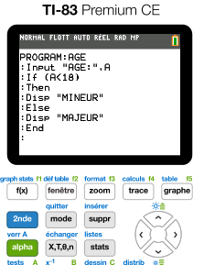
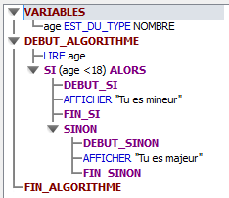
Exercice 1:
Écrire un algorithme qui :
prend en entrée l'âge de l’utilisateur.
retourne « Majeur » ou « Mineur »

Slide 5
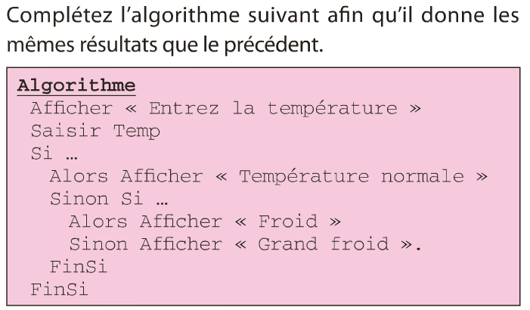
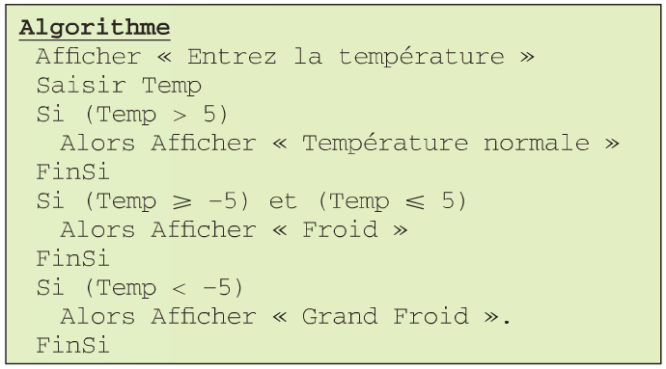
Exercice 2:

Slide 6
Module 12: Algorithmique #3
Objectif:
Instruction conditionnelle

